Slide 1


The Self-Driving Car Testing Competition
organized jointly with the International Conference on
Software Testing, Verification and Validation (ICST)
Test Prioritization for Self-Driving Cars
SE2RoadNet — bất biến SE(2) bằng kiến trúc
Tóm tắt đề tài
Xếp hạng kịch bản kiểm thử SDC để lộ lỗi sớm; mô hình
bất biến phép xoay / lấy mẫu bằng ràng buộc kiến trúc,
không bằng augmentation.
Thành viên nhóm
Trần Chí Nguyên — 23102244
Huỳnh Trung Kiệt — 23122039
Đào Sỹ Duy Minh — 23122041
University of Science, VNU-HCM · ICST 2026

Slide 2
Nội dung chính
1. Bối cảnh & Phát biểu bài toán
2. Công trình liên quan & Khoảng trống nghiên cứu
3. RoadFury: Phương pháp nền tảng
4. SE2RoadNet: Đề xuất của nhóm
5. Đánh giá thực nghiệm
6. Hạn chế & Hướng phát triển
(+ Backup slides cho Q&A: APFD worked-example, Multi-trial, AUC vs APFD, Resolution probe, Chi phí ở quy mô lớn)
1/37

Slide 3
Bối cảnh & Phát biểu bài toán

Slide 4
Bối cảnh: Kiểm thử Self-Driving Car trong mô phỏng
Hàng ngàn kịch bản
Sinh tự động các con đường (ambiegen, frenetic…) trên BeamNG.tech. Mỗi đường = một bài kiểm thử giữ làn.
Mô phỏng tốn kém
Mỗi kịch bản chạy vật lý thời gian thực ⇒ nhiều giờ CPU cho toàn tập.
Phải ưu tiên
Xếp thứ tự để lỗi lộ sớm ⇒ chạy ít kịch bản đầu là đủ, cắt 50–80% thời gian.
✓ PASS
✗ FAIL
Một thay đổi nhỏ có thể khiến xe lệch làn ở kịch bản hiếm ⇒ cần kiểm thử quy mô lớn, nhưng chạy hết thì quá đắt.
3/37

Slide 5
Phát biểu bài toán & Tiêu chí đánh giá
INPUT
• Đường = chuỗi điểm 2D
R = {p₁,…,pₙ} ⊂ ℝ²
• N thay đổi: 64–197 điểm
• Chỉ hình học, không hành vi xe
SCORER fθ
R ↦ [0,1]
(xác suất FAIL)
OUTPUT
• Hoán vị π của n kịch bản
• Sắp giảm dần theo điểm
• Mục tiêu:
π* = argmax APFD(π)
Success Criterion: lỗi (FAIL) được xếp càng sớm càng tốt ⇒ APFD cao ⇒ tiết kiệm chi phí mô phỏng
Cho trước
Khó khăn
Metric
▸ Nhãn train y ∈ {0,1} (PASS/FAIL)
▸ Cùng ngân sách cho mọi tool
▸ Chỉ có hình học đường, không có phản ứng xe
▸ Tập thi out-of-distribution
▸ APFD (primary)
▸ AUC (phụ), Rotation Δ
4/37

Slide 6
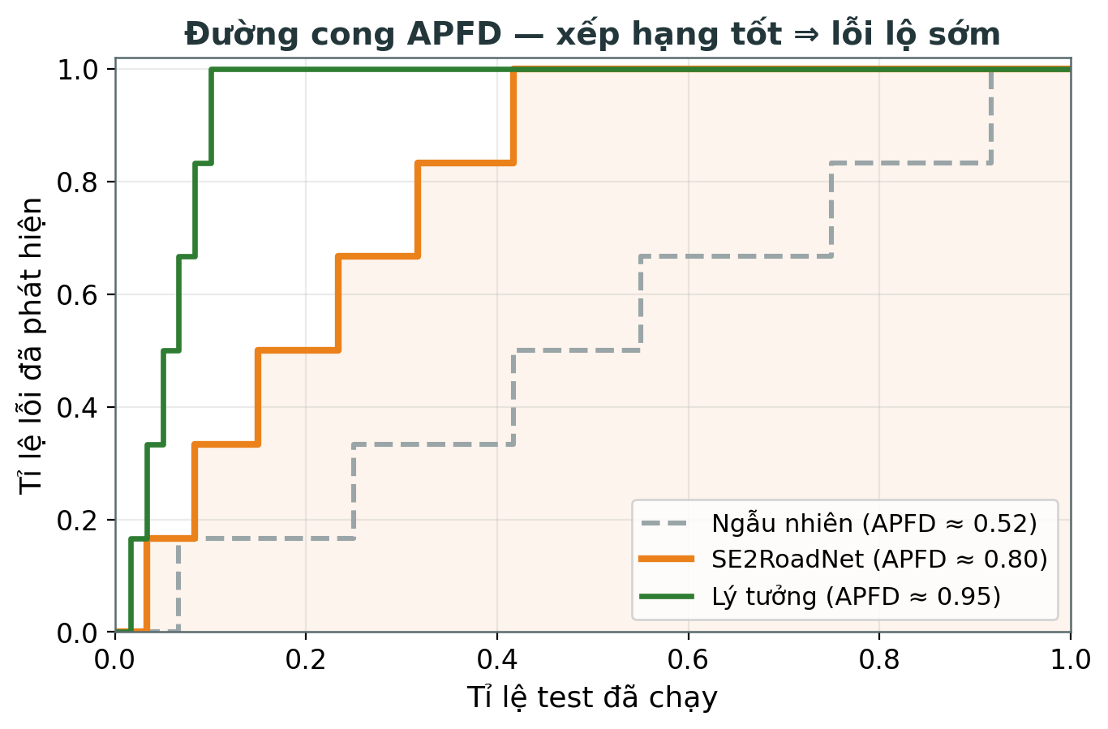
Vì sao cần ưu tiên kiểm thử?
Trực giác:
▸ Xếp hạng tốt ⇒ lỗi dồn lên đầu ⇒ đường cong dốc đứng từ sớm.
▸ Xếp hạng kém ⇒ lỗi nằm cuối hàng đợi ⇒ tốn nhiều giờ mô phỏng.
▸ APFD đo chính diện tích dưới đường cong này.
956 kịch bản × mô phỏng vật lý
⇒ nhiều giờ CPU nếu chạy hết
Ranking tốt cắt 50–80% chi phí testing — bài toán không phải “chạy nhanh hơn” mà là “chạy đúng thứ tự”.
5/37

Slide 7
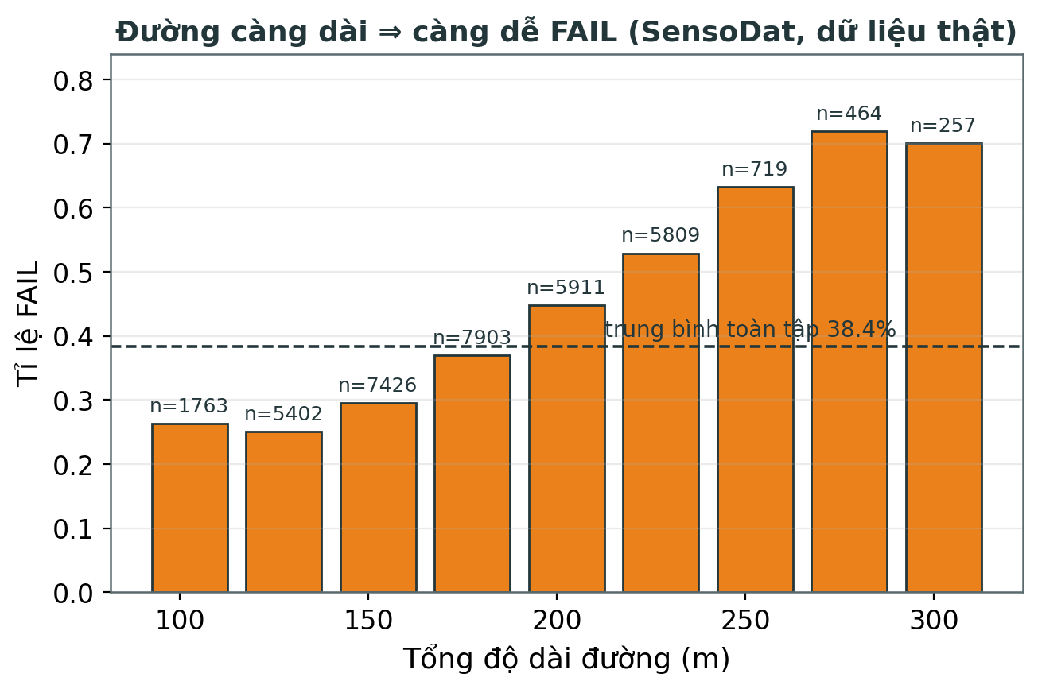
Dataset: SensoDat (Birchler et al., MSR 2024)
Tổng quan — 3 split trên BeamNG.tech:
▸ Train – huấn luyện mô hình.
▸ Test (SensoDat) – đánh giá in-distribution.
▸ Competition – 956 kịch bản out-of-distribution.
Split | N | %FAIL | Dài (m)
Train | 28 804 | 38.4% | 61–454
Test (SensoDat) | 7 202 | 38.4% | 76–433
Competition (OOD) | 956 | 36.9% | 129–229
Competition có khoảng độ dài hẹp hơn (129–229m) ⇒ dịch phân phối (distribution shift).
6/37

Slide 8
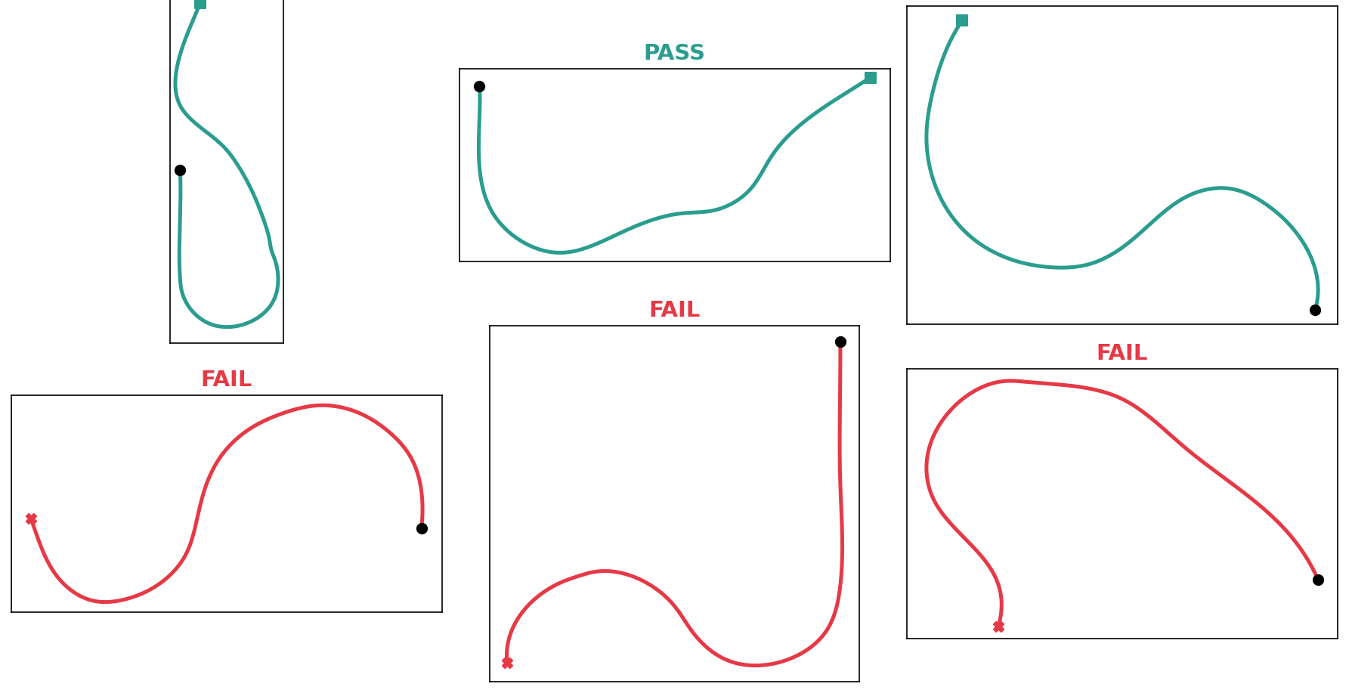
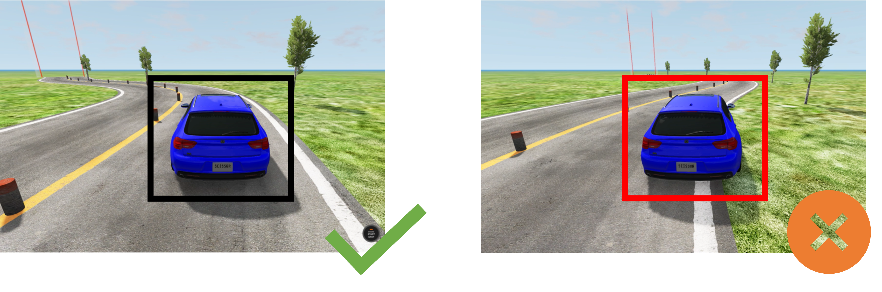
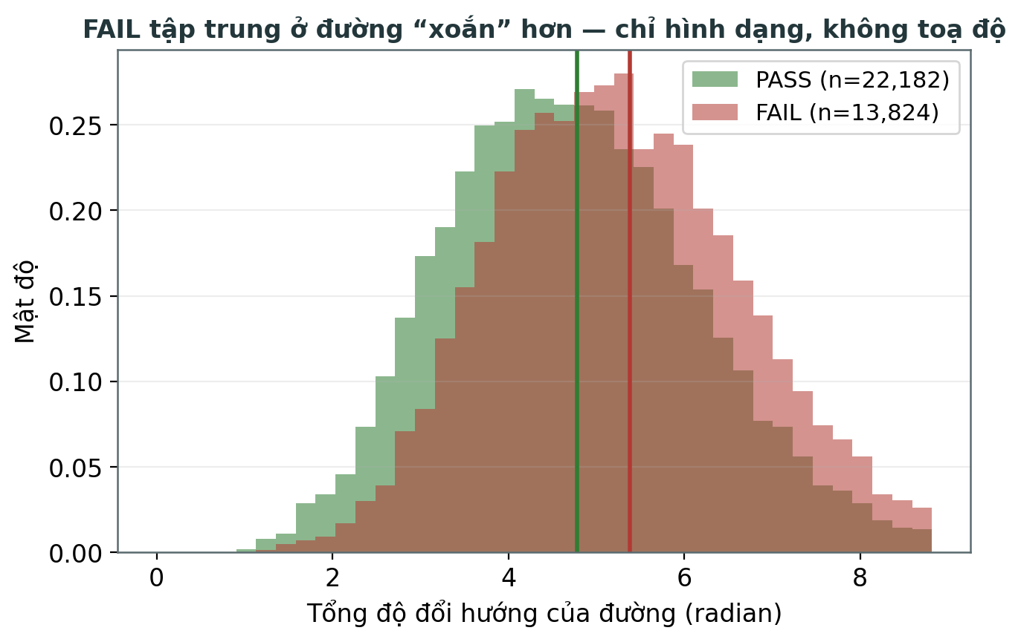
Ví dụ kịch bản: hình dạng quyết định nhãn
BeamNG.tech: trái PASS (trong làn) · phải FAIL (lệch làn)
Đường thật từ SensoDat test split · PASS mượt, FAIL chicane gắt
⇒ Không có toạ độ (x, y) tuyệt đối nào quyết định nhãn — chỉ hình dạng. Gợi ý cho ràng buộc bất biến.
7/37

Slide 9
Công trình liên quan & Khoảng trống nghiên cứu

Slide 10
Related Work: 3 hướng tiếp cận
1
Search-based / Diversity
2
Feature-based ML
3
Deep: GNN / CNN / Transformer
Ý tưởng: GA / heuristic chọn tập test đa dạng hành vi (SO-SDC-Prioritizer, Greedy-diversity).
Ý tưởng: vài đặc trưng tay → classifier nhỏ → rank (ITEP4SDC: MLP 3 đặc trưng).
Ý tưởng: học biểu diễn từ đồ thị đường / ảnh render / chuỗi điểm (GNN, ResNet, RoadFury).
✓ Ưu: không cần nhãn, truyền thống SBST.
✓ Ưu: rẻ, dễ giải thích.
✓ Ưu: APFD cao nhất (RoadFury 0.804).
✗ Hạn chế: đa dạng ≠ lộ lỗi; đặc trưng phụ thuộc khung.
✗ Hạn chế: ít đặc trưng, phụ thuộc khung, tinh chỉnh theo từng bench.
✗ Hạn chế: không bất biến — xoay / lấy mẫu là điểm trôi.
⇒ Khoảng trống: chưa phương pháp nào đảm bảo bất biến với phép xoay / tần số lấy mẫu — tất cả dựa vào augmentation (xấp xỉ) hoặc đặc trưng phụ thuộc khung.
8/37

Slide 11
Related Work: Tổng hợp & Khoảng trống
Method | Approach | APFD | Bất biến
Random | – | 0.493 | ✗
GNN | graph | 0.533 | ✗
ResNet-50 | image | 0.572 | ✗
SO-SDC-Prioritizer | GA (TOSEM’23) | 0.765 | ✗
ITEP4SDC | MLP (ICST’25) | 0.781 | ✗
Greedy-diversity | heuristic | 0.795 | ✗
RoadFury | Transformer+SWA | 0.804 | ✗
SE2RoadNet | SE(2)-equiv. | 0.805 | ✓ Δ=0
Hai trục độc lập
bất biến?
SE2RoadNet
prior: Δ > 0 (phụ thuộc khung)
APFD
Khoảng trống: cùng một con đường — chỉ khác hướng đặt hoặc số điểm lấy mẫu — không được làm điểm số thay đổi. Chưa method nào đảm bảo điều đó.
9/37

Slide 12
RoadFury: Phương pháp nền tảng

Slide 13
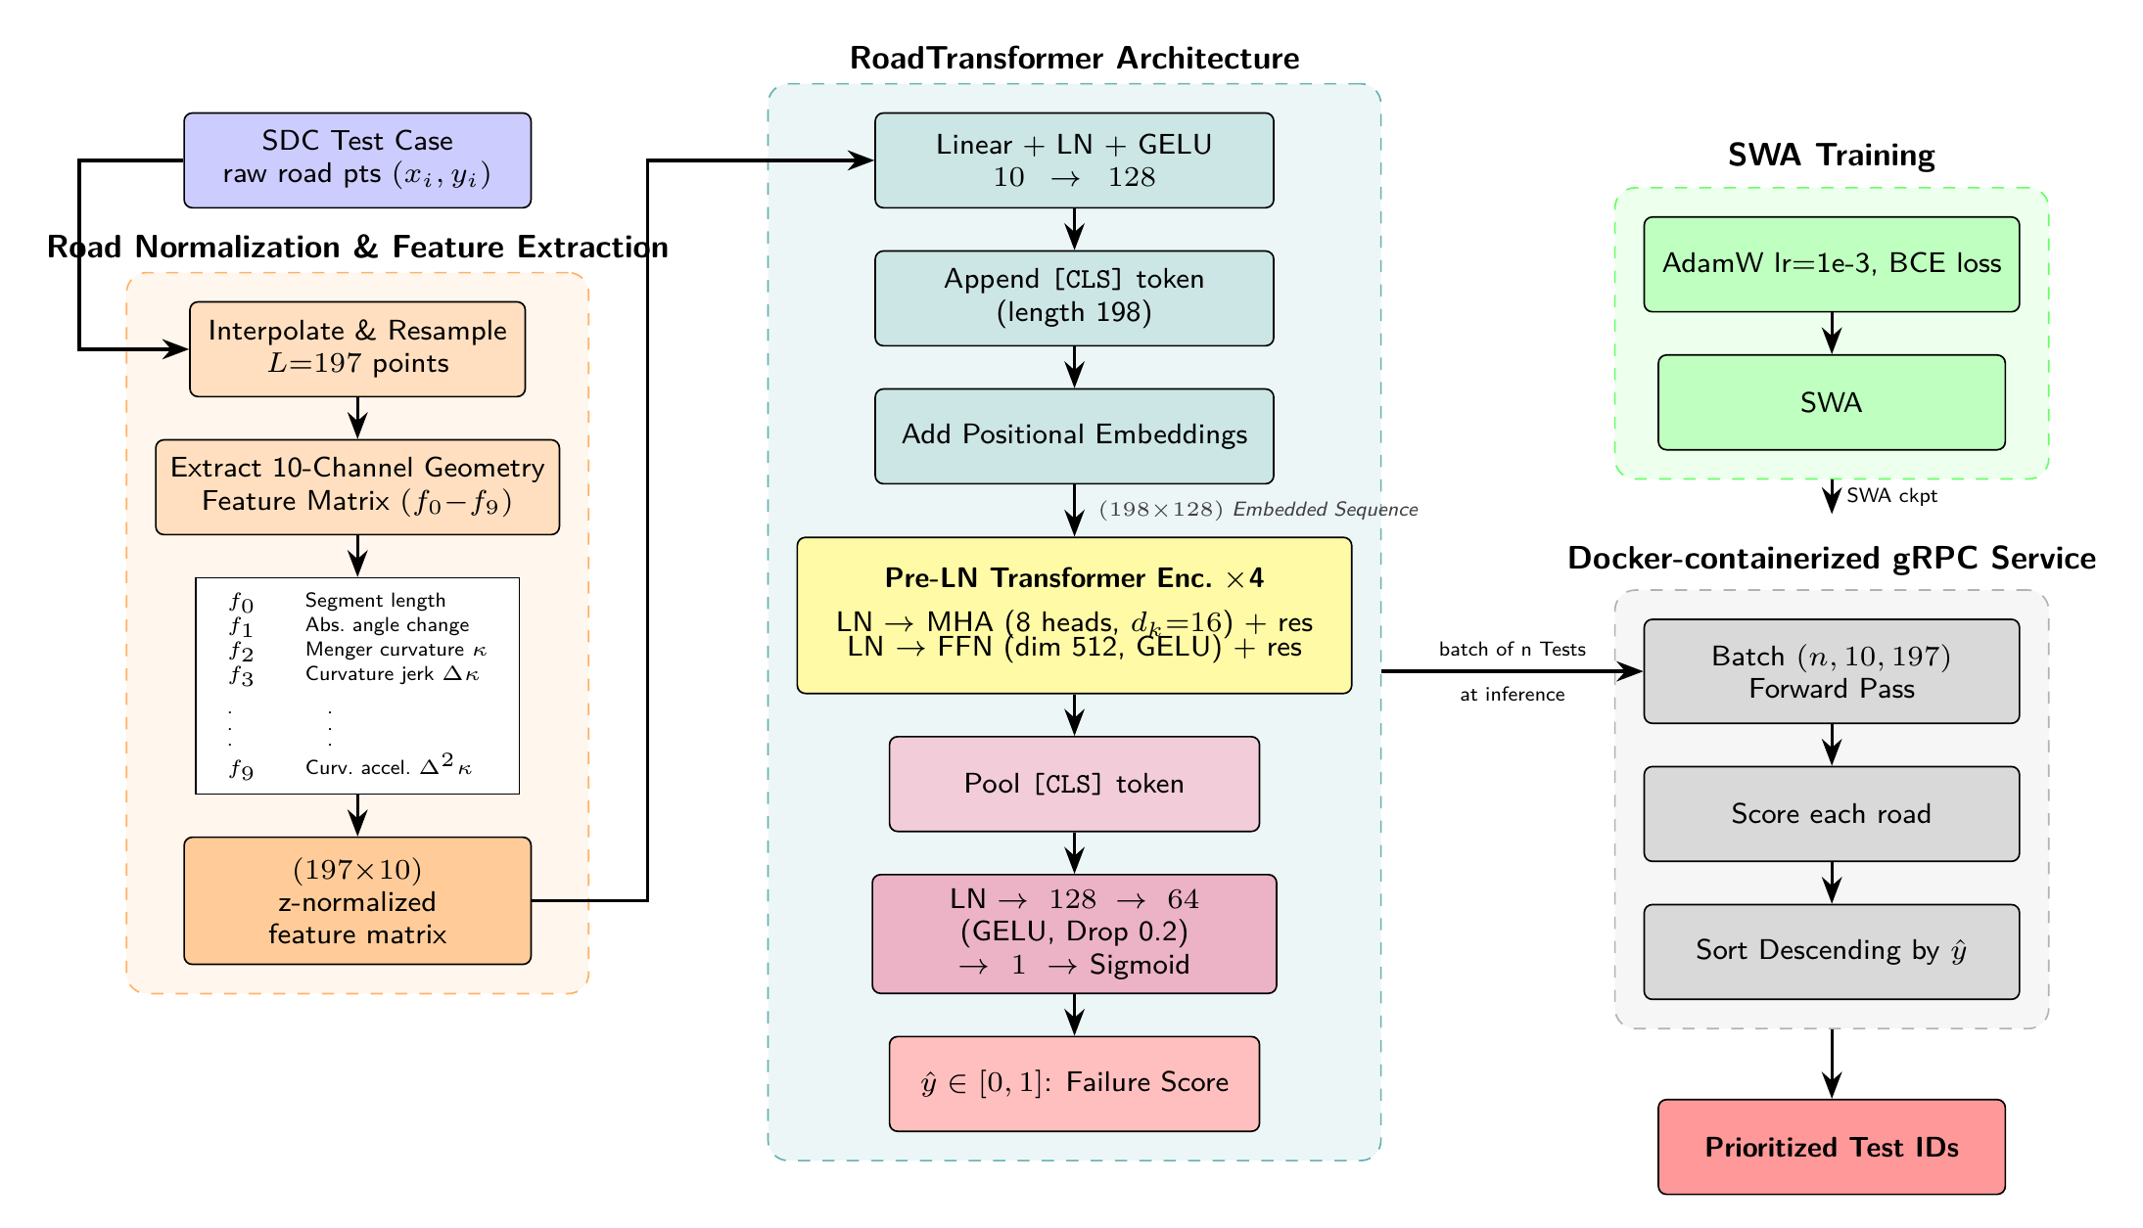
RoadFury: Pipeline nền tảng
10/37

Slide 14
RoadFury (chi tiết): mạnh, nhưng có điểm mù
Trích xuất đặc trưng (10 kênh)
RoadTransformer (829K tham số)
Kênh | Ý nghĩa
f₀ | Chiều dài đoạn ‖pᵢ₊₁−pᵢ‖
f₁ | Biến thiên góc tuyệt đối |Δθᵢ|
f₂ | Độ cong Menger κᵢ
f₃ | Biến thiên độ cong Δκᵢ (jerk)
f₄ | Chiều dài cung tích luỹ s/L
f₅ | sin θᵢ (phụ thuộc khung)
f₆ | cos θᵢ (phụ thuộc khung)
f₇ | Hướng tuyệt đối θᵢ (phụ thuộc khung)
f₈ | Độ lệch chuẩn cục bộ σ(κ)
f₉ | Gia tốc cong Δ²κᵢ
▸ Linear 10→128 + LayerNorm + GELU.
▸ Token [CLS] + learned PE (vị trí tuyệt đối).
▸ 4 lớp Pre-LN Transformer, 8 heads, FFN 512.
▸ Pool [CLS] → 128→64→1 → Sigmoid.
Kết quả ICST
APFD = 0.804 ± 0.012, AUC 0.917 (30 trials, 956 test). Tốt nhất competition.
3/10 kênh và PE tuyệt đối phụ thuộc khung quy chiếu ⇒ APFD cao nhưng không có bảo chứng — đây là 2 điểm mù.
11/37

Slide 15
Từ RoadFury đến SE2RoadNet: Vá 2 điểm mù
✗ Nhạy phép xoay
cùng đường, xoay 30°/90° ⇒ điểm trôi (ITEP4SDC Δ=0.057)
✗ Nhạy tần số lấy mẫu
cùng đường, N=64 vs 197 điểm ⇒ điểm đổi theo cách rời rạc hoá
1
2
vá
vá
✓ 7 kênh bất biến SE(2)
bỏ sin θ, cos θ, θ; chỉ giữ Δs, κ, dκ/ds…
✓ Attention bias theo Δs
thay PE tuyệt đối bằng hiệu số cung — bất biến
SE2RoadNet: Bất biến SE(2) bằng kiến trúc
Augmentation (xấp xỉ) ──(paradigm shift)──▶ ràng buộc kiến trúc (bảo chứng)
Mỗi điểm mù RoadFury → một thành phần SE2RoadNet: vá có chủ đích, không refactor mù.
12/37

Slide 16
SE2RoadNet: Đề xuất của nhóm

Slide 17
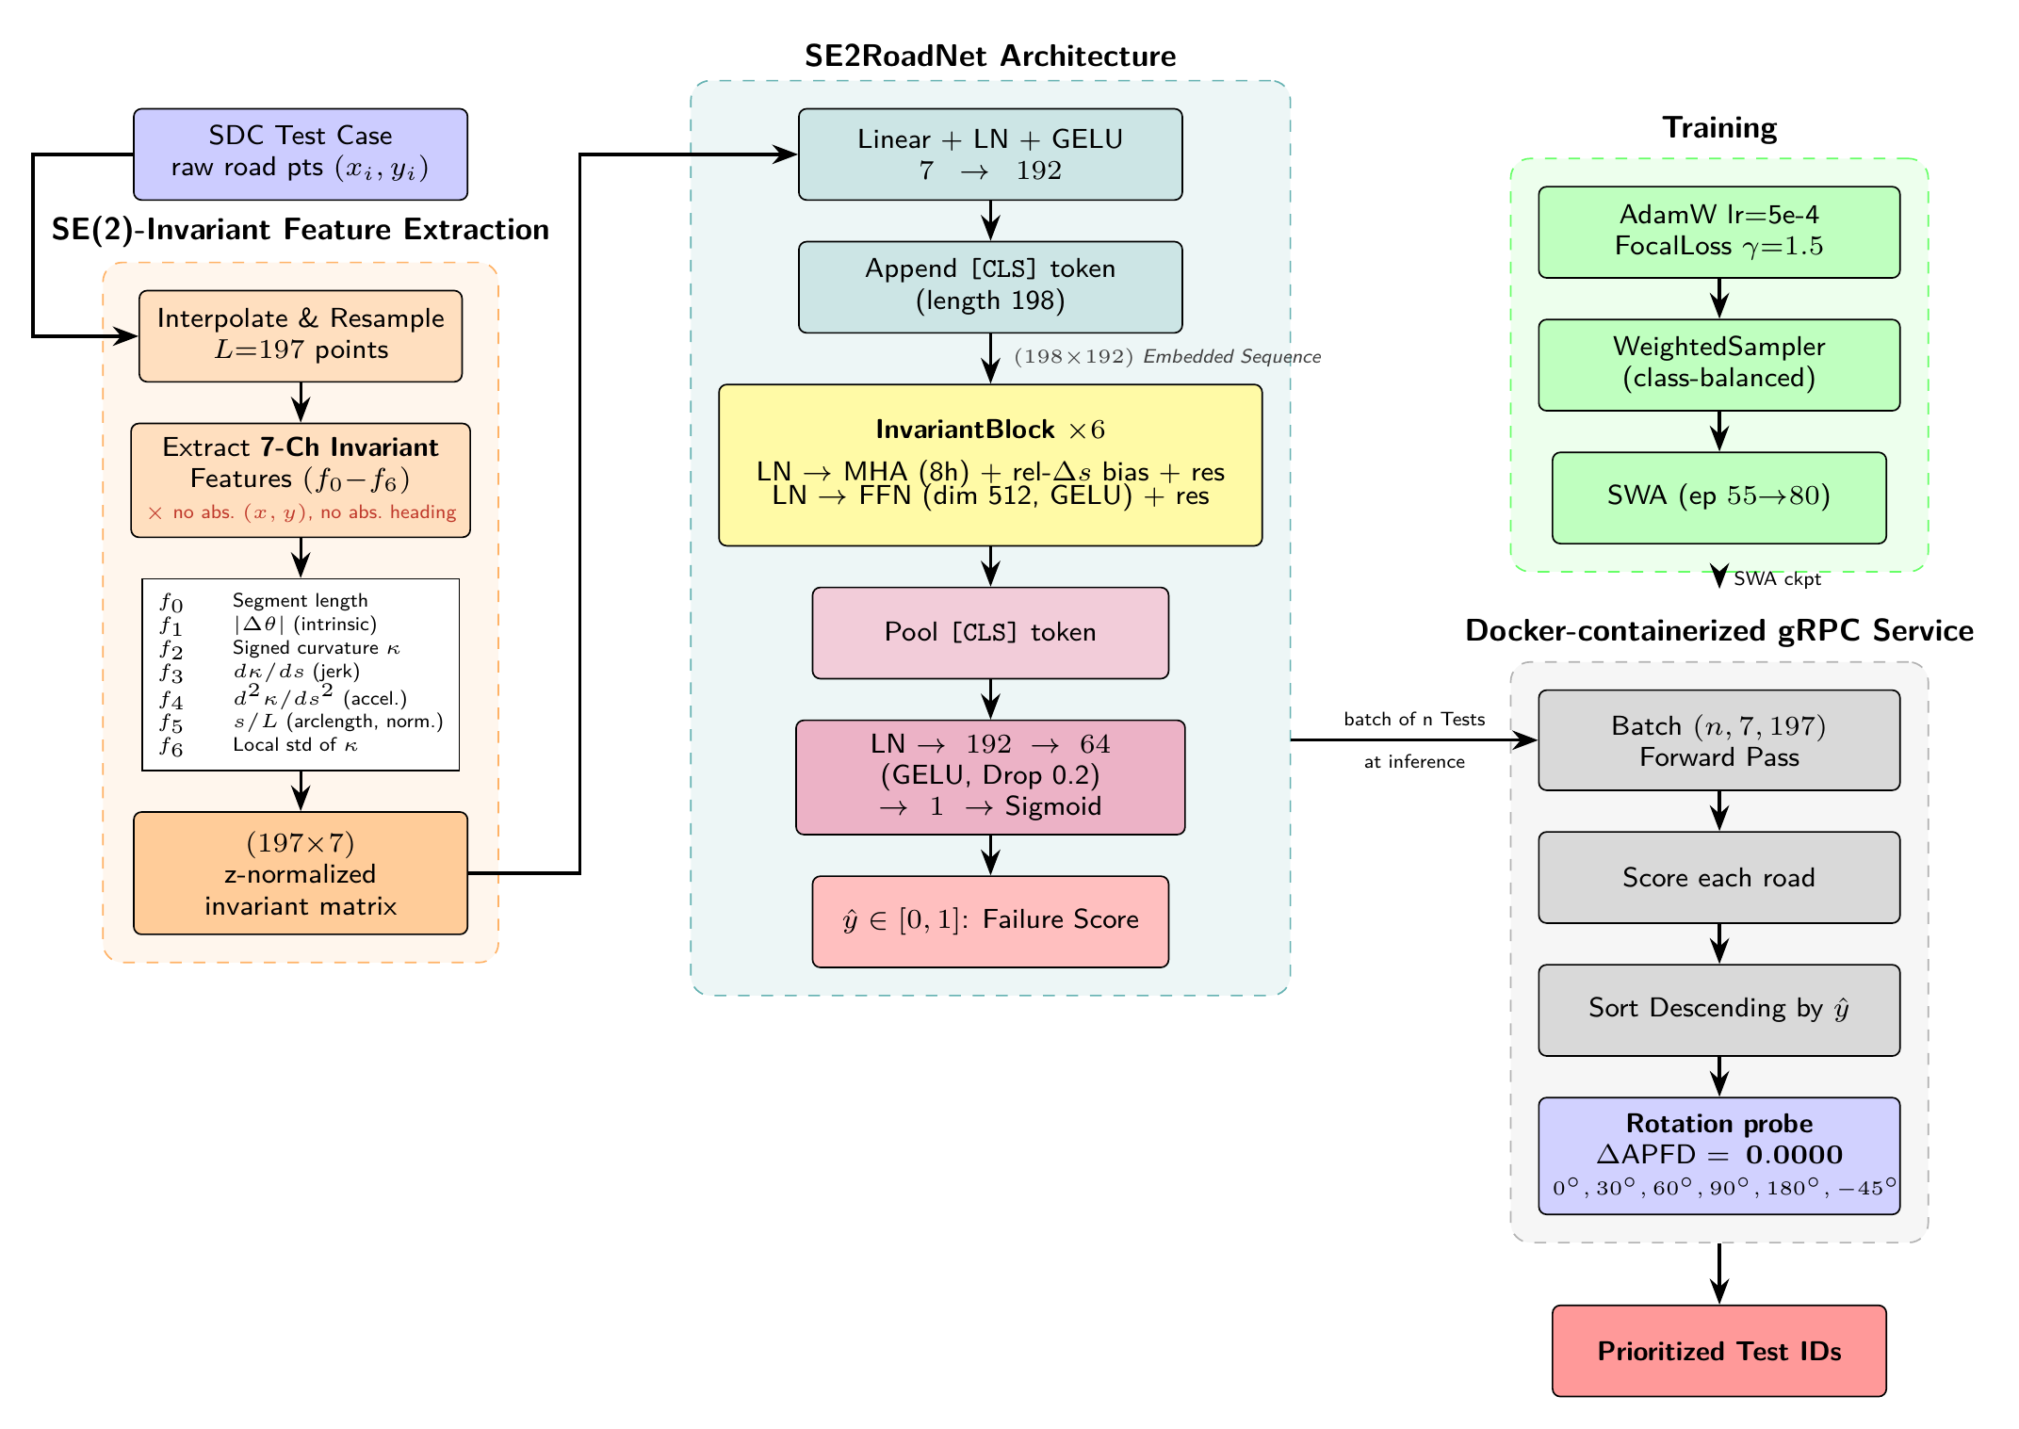
SE2RoadNet: Tổng quan kiến trúc
13/37

Slide 18
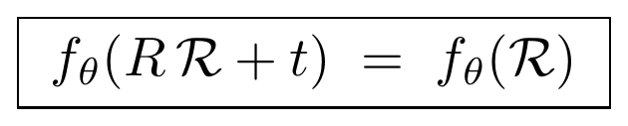
Ý tưởng cốt lõi: Bất biến SE(2)
Định lý mục tiêu: Mô hình fθ phải thoả mãn, bit-identical, với mọi (R, t) ∈ SE(2):
Xoay, tịnh tiến, hoặc đổi gốc toạ độ con đường ⇒ điểm số y nguyên.
Gốc R
Xoay R
=
Score = 0.8047
Score = 0.8047
=
Tịnh tiến +t
Đổi gốc toạ độ
=
Score = 0.8047
Score = 0.8047
14/37

Slide 19
Bước 1: 7 kênh đặc trưng bất biến SE(2)
Chỉ giữ đại lượng nội tại của đường
1. Δsᵢ – chiều dài đoạn i
2. |Δθᵢ| – biến thiên góc tuyệt đối
3. κᵢ = Δθᵢ/Δsᵢ – độ cong có dấu
4. dκ/ds – đạo hàm độ cong (jerk hình học)
5. d²κ/ds² – đạo hàm bậc 2
6. s_norm = s/L ∈ [0,1] – chiều dài cung tương đối
7. σ_local(κ) – độ lệch chuẩn cục bộ (cửa sổ 11)
Δs, κ, dκ/ds, …
Đại lượng nội tại tính trên từng cặp điểm liền kề — không đổi khi xoay/tịnh tiến.
⇒ 0 kênh phụ thuộc khung quy chiếu (đã bỏ sin θ, cos θ, θ).
15/37

Slide 20
Bước 2: Kiến trúc SE2RoadNet (InvariantBlock ×6)
Linear 7→192 + LN + GELU
▸ Mỗi điểm trên đường ⇒ một token 192 chiều.
▸ Mỗi block = MHA (8 heads) + FFN (512) + LayerNorm, với relative-arclength bias (Bước 3).
▸ Pool [CLS] → 1 logit = xác suất FAIL.
Concat token [CLS]
InvariantBlock ×6
Pool theo [CLS]
Quy mô
Tổng 2.11 M tham số (~2.5× RoadFury) — vẫn nhẹ, train 24 phút.
Head: LN → 64 → 1
16/37

Slide 21
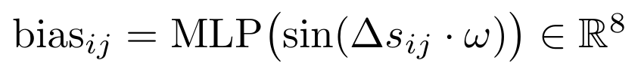
Bước 3: Attention với bias hiệu số Δs
Vấn đề với PE tuyệt đối
s1
s2
s3
s4
s5
s6
PE chuẩn (sin/cos của index i) khoá mô hình vào vị trí tuyệt đối của token. Xoay/cắt đường khác ⇒ index ứng arclength khác ⇒ vỡ bất biến.
Δs = s₅ − s₃
Giải pháp: relative-arclength RFF bias
Thêm bias vào ma trận attention, chỉ phụ thuộc hiệu số Δsᵢⱼ = sᵢ − sⱼ (bất biến tái tham số hoá):
với ω ∈ ℝ32 là tần số Fourier ngẫu nhiên (RFF) cố định.
Heatmap: attention giảm theo |Δsᵢⱼ| — bias chỉ phụ thuộc hiệu số.
Chi phí: O(B·L²·32) mỗi block — điểm tốn nhất (24 phút train). Cải tiến tương lai: RoPE-1D trên s_norm.
17/37

Slide 22
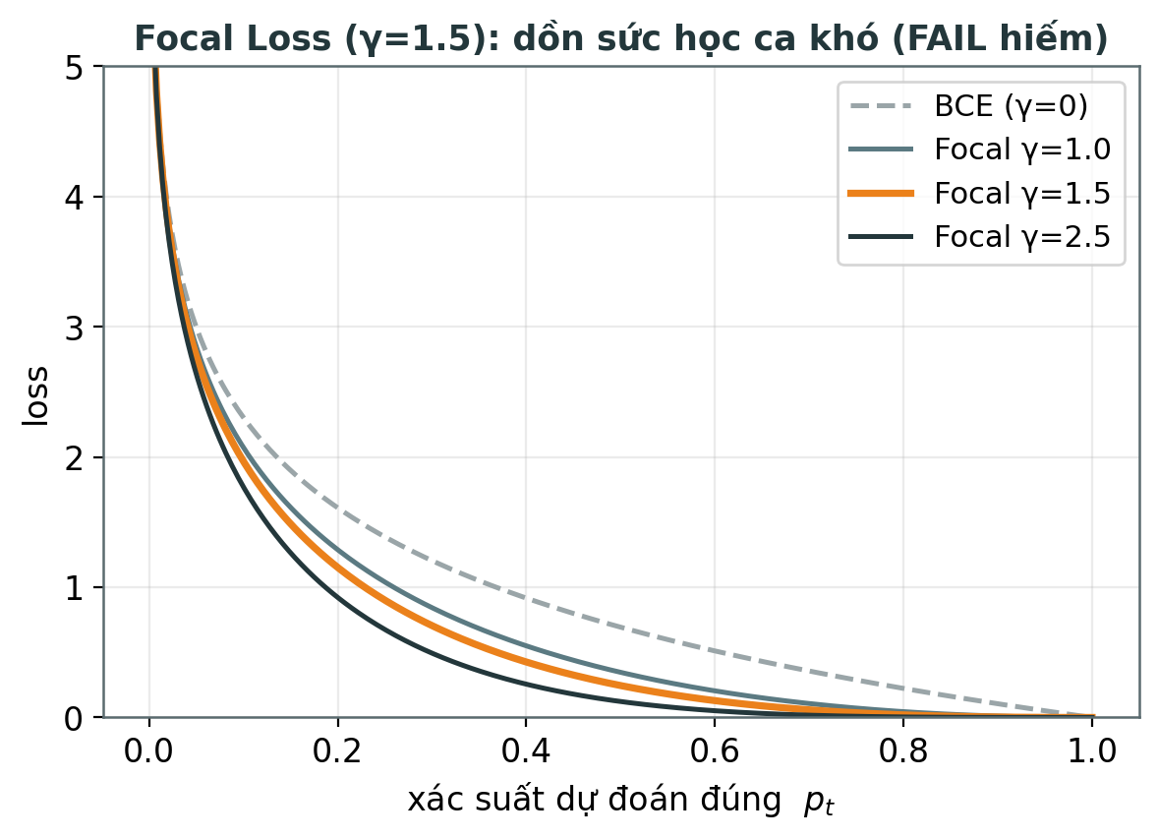
Bước 4: Huấn luyện
Vì sao Focal Loss?
FAIL chỉ ~30–40%; BCE thuần ⇒ model “đoán PASS hết”. Hệ số (1−p̂ₜ)^γ down-weight ca dễ, up-weight ca khó.
Cấu hình
Optimizer | AdamW (wd 1e-3)
LR | 5e-4 cosine + warmup 5
Batch / Epochs | 384 / 80 (SWA từ 56)
Precision | bf16
Sampler | WeightedRandom
Wall-clock / Params | 24.2 phút · 2.11 M
18/37

Slide 23
Đánh giá thực nghiệm

Slide 24
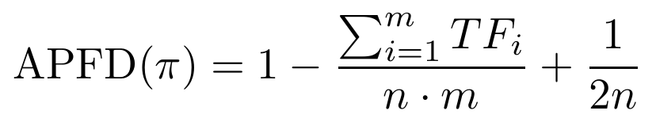
Chỉ số đánh giá: APFD
Average Percentage of Faults Detected
Với hoán vị π trên n test (m là FAIL), TFᵢ là vị trí fault thứ i:
▸ Khoảng: [0, 1], càng cao càng tốt.
▸ Ngẫu nhiên ≈ 0.5; Lý tưởng ≈ 1.0.
Ranking tốt ⇒ đường cong tăng dốc đứng từ đầu.
19/37

Slide 25
Giao thức đánh giá
1. Single-pass
2. Multi-trial (30 lần)
3. Rotation probe
Xếp hạng 1 lần trên toàn
Competition split (956 test)
Mỗi trial: lấy ngẫu nhiên
287/956 test → APFD
Xoay toàn bộ split bằng
{0, 30, 60, 90, 180, −45}°
rồi đánh giá lại
APFD = 0.8047
0.8048 ± 0.0118
Δ = max − min APFD
loại “may rủi” do thứ tự cố định
Ba lớp: single-pass (điểm chính) → multi-trial (độ ổn định) → rotation probe (kiểm chứng bất biến).
20/37

Slide 26
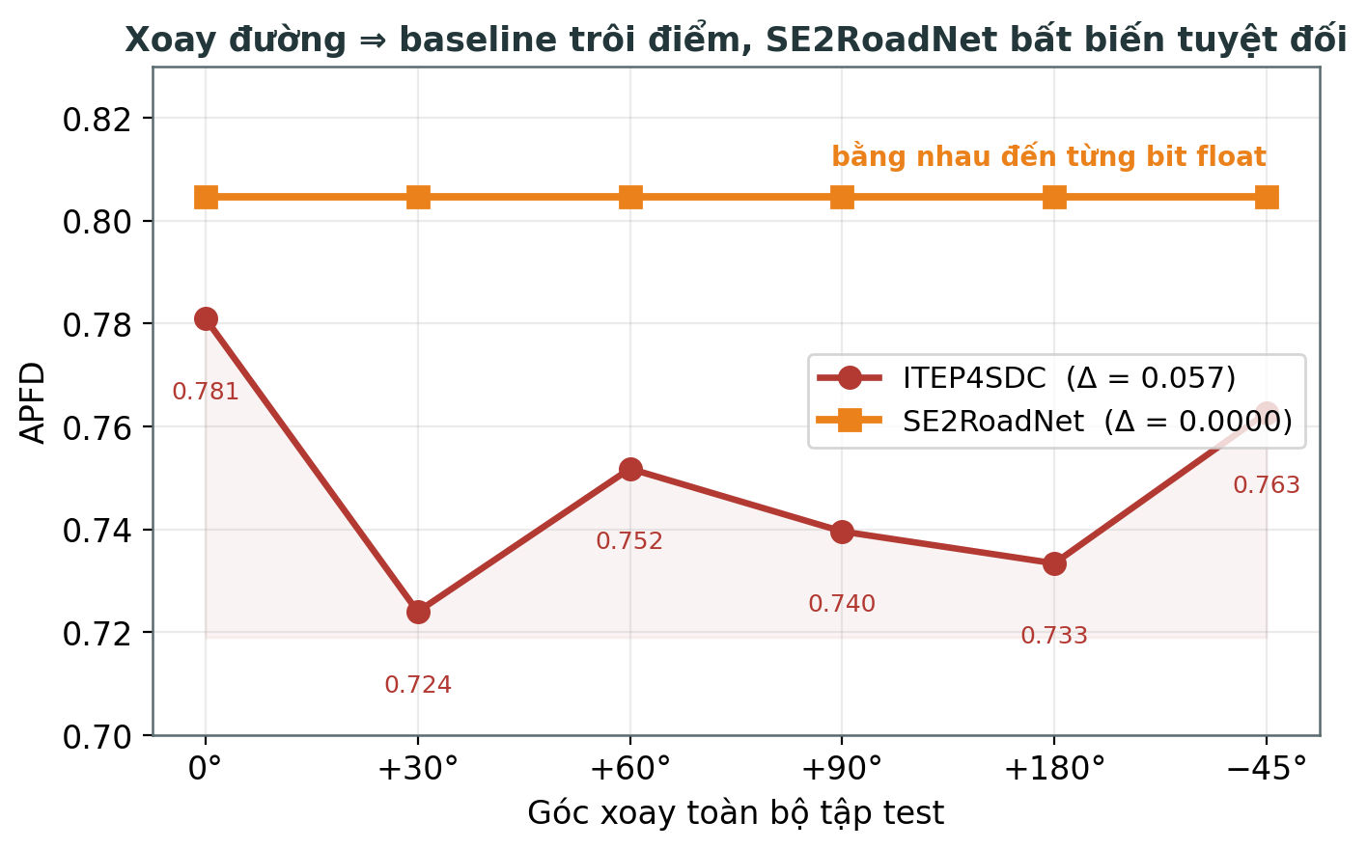
Kết quả headline: Bất biến phép xoay Δ = 0
Xoay | ITEP4SDC | SE2RoadNet
0° | 0.7810 | 0.8047
+30° | 0.7240 | 0.8047
+60° | 0.7518 | 0.8047
+90° | 0.7396 | 0.8047
+180° | 0.7334 | 0.8047
−45° | 0.7627 | 0.8047
Δ | 0.0570 | 0.0000
Không phải “trong sai số”:
6 góc xoay, APFD bằng nhau đến từng bit float (= 0) ⇒ pipeline 7 kênh trả vector pixel-identical sau xoay.
⇒ Lý thuyết được xác minh bằng thực nghiệm, không cần nói “xấp xỉ”.
21/37

Slide 27
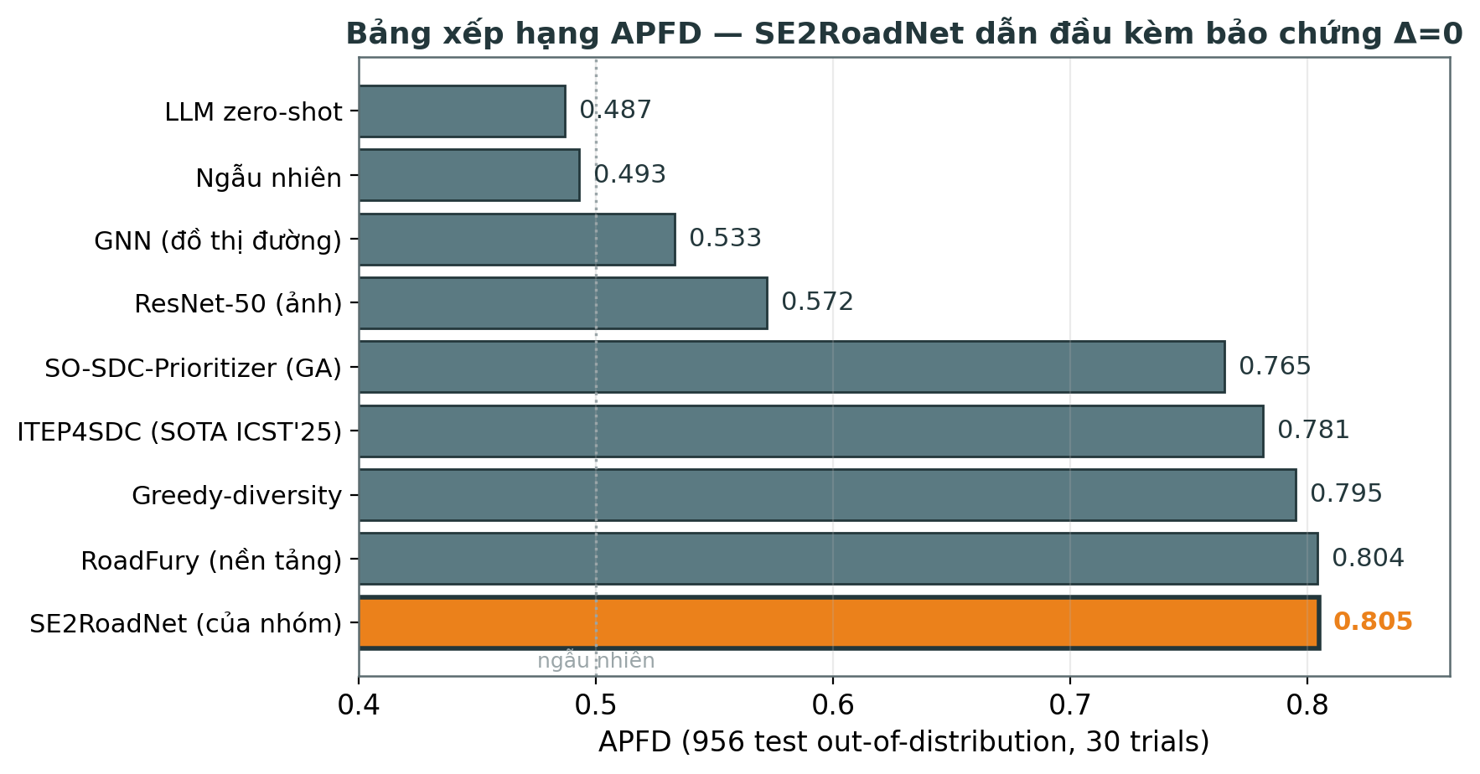
Bảng xếp hạng: so với 8 baselines
Method | AUC | APFD
RoadFury | 0.917 | 0.804
SE2RoadNet | 0.934 | 0.805
Đọc bảng
SE2RoadNet ngang APFD baseline tốt nhất, nhưng tăng AUC (+0.017) và thêm bảo chứng Δ=0 mà không method nào có ⇒ cải thiện theo nghĩa Pareto.
Không đánh đổi: giữ APFD đỉnh, tăng AUC, và là phương pháp duy nhất bất biến SE(2) tuyệt đối.
22/37

Slide 28
Hạn chế & Hướng phát triển

Slide 29
Hạn chế: nhìn thẳng vào điểm yếu
Về chỉ số
Về phương pháp
▸ AUC và APFD phân kỳ: AUC cao hơn không kéo theo APFD cao hơn — phải lập luận cẩn thận metric nào quan trọng khi nào.
▸ Listwise loss chưa tăng APFD trung bình: chỉ giảm σ ⇒ đóng góp “ổn định”, không phải headline.
▸ Trần APFD ở bench FAIL cao: ví dụ 95% FAIL ⇒ APFD ≈ 0.52 là ceiling, không phải thất bại.
▸ Conformal an toàn còn dở: v1 valid-nhưng-vô nghĩa, v2 informative-nhưng-invalid; cần v3 mới ship.
▸ Dịch phân phối chưa đóng: IRM / TENT chưa thu hẹp gap SensoDat→Competition (negative đã biết).
▸ Bất biến lấy mẫu là xấp xỉ: resolution probe Δ ≈ 0.0012 (rất nhỏ) — chưa exact như phép xoay.
Bất biến xoay là exact; các đảm bảo khác (resolution, conformal) vẫn đang hoàn thiện — báo cáo trung thực thay vì giấu.
23/37

Slide 30
Hướng phát triển
1
2
Tổng quát hoá đa benchmark
An toàn có bảo chứng (Conformal v3)
Một công thức, 8+ benchmark công khai (OOB, SDC-Scissor, sdc-travel…) — APFD không tinh chỉnh theo từng bench.
Chặn dưới prefix-APFD vừa valid vừa non-vacuous; audit tỉ lệ vi phạm độ cong.
3
4
Bất biến lấy mẫu exact
SSL vật lý (physics-informed)
RoPE-1D trên s_norm thay RFF bias ⇒ rẻ hơn và tiến tới resolution-Δ = 0.
Pretext task gắn với độ cong/jerk để học biểu diễn nền — thay SSL hình học ngây thơ (chuyển kém).
⇒ Mục tiêu: từ một baseline bất biến cho SDC → công thức chung bất biến & audit-readable cho mọi benchmark.
24/37

Slide 31
Tài liệu tham khảo
1. C. Birchler, C. Rohrbach, T. Kehrer, S. Panichella. SensoDat: Simulation-based Sensor Dataset of Self-driving Cars. MSR 2024.
2. C. Birchler et al. Single and Multi-objective Test Cases Prioritization for Self-driving Cars in Virtual Environments. ACM TOSEM 2023.
3. ICST/SBFT Tool Competition — Self-Driving Car Testing (Cyber-Physical Systems). 2023–2025.
4. G. Rothermel, R. Untch, C. Chu, M. Harrold. Prioritizing Test Cases for Regression Testing. IEEE TSE 2001.
5. A. Vaswani et al. Attention Is All You Need. NeurIPS 2017.
6. T.-Y. Lin et al. Focal Loss for Dense Object Detection. ICCV 2017.
7. P. Izmailov et al. Averaging Weights Leads to Wider Optima and Better Generalization (SWA). UAI 2018.
8. T. Cohen, M. Welling. Group Equivariant Convolutional Networks. ICML 2016.
9. A. Rahimi, B. Recht. Random Features for Large-Scale Kernel Machines (RFF). NeurIPS 2007.
10. A. Angelopoulos, S. Bates. A Gentle Introduction to Conformal Prediction. 2021.
25/37

Slide 32
Cảm ơn thầy đã lắng nghe!
Q&A — Questions & Discussion
Test Prioritization for Self-Driving Cars
SE2RoadNet — bất biến SE(2) bằng kiến trúc
Trần Chí Nguyên · Huỳnh Trung Kiệt · Đào Sỹ Duy Minh
University of Science, VNU-HCM · ICST 2026

Slide 33
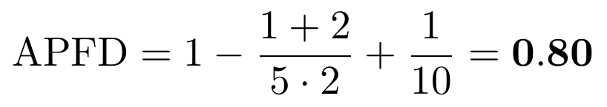
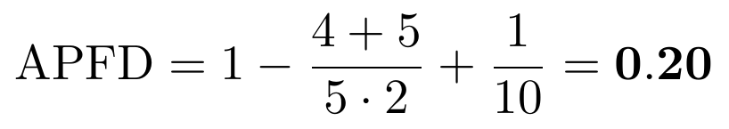
Backup: APFD — ví dụ tính tay
Giả sử n = 5 test, m = 2 FAIL. Hai cách xếp hạng:
Xếp tốt (FAIL ở vị trí 1, 2)
Xếp kém (FAIL ở vị trí 4, 5)
Cùng một tập lỗi — chỉ khác thứ tự — APFD chênh nhau 4 lần. Đó là toàn bộ giá trị của test prioritization.
26/37

Slide 34
Backup: Multi-trial protocol (vì sao 30 lần?)
▸ APFD single-pass nhạy với thứ tự cố định của tập test ⇒ một con số dễ “may rủi”.
▸ Mỗi trial: lấy ngẫu nhiên max(50, 0.3·|test|) = 287/956 test, tính APFD độc lập.
▸ Báo cáo APFD ± σ qua 30 trials, seed = 42.
▸ σ thường là con số xuất bản quan trọng hơn mean (đo độ ổn định của ranking).
SE2RoadNet: 0.8048 ± 0.0118 (mean ± σ, 30 trials)
27/37

Slide 35
Backup: AUC vs APFD — vì sao tách bạch?
AUC
đo khả năng phân loại PASS/FAIL trên từng cặp — không quan tâm thứ hạng tuyệt đối.
APFD
đo tốc độ lộ lỗi theo thứ tự chạy — chính là cái competition tối ưu.
▸ Trong gần như mọi thí nghiệm của nhóm, AUC và APFD phân kỳ: tăng AUC không đảm bảo tăng APFD.
▸ SE2RoadNet tăng AUC (0.917 → 0.934) trong khi APFD giữ đỉnh (≈ 0.805).
▸ ⇒ Khi báo cáo phải nói rõ metric nào đang được tối ưu cho tình huống nào.
Không gộp AUC và APFD thành “một điểm tốt hơn” — chúng đo hai thứ khác nhau.
28/37

Slide 36
Backup: Resolution probe (bất biến lấy mẫu)
▸ Lấy cùng một con đường, resample ở N ∈ {64, …, 197} điểm rồi đánh giá lại.
▸ Đo Δ = max − min APFD qua các mức N.
▸ Kết quả: Δ ≈ 0.0012 — rất nhỏ nhưng chưa exact như phép xoay (Δ = 0).
▸ Lý do: bias RFF theo Δs là gần-bất-biến tái tham số hoá, không tuyệt đối ⇒ hướng RoPE-1D.
Phép xoay: Δ = 0 exact (bằng kiến trúc). Lấy mẫu: Δ ≈ 0.0012 (gần như, đang tiến tới exact).
29/37

Slide 37
Backup: Chi phí ở quy mô lớn
▸ Inference: 1 forward pass/đường, batch (n, 7, 197) ⇒ chấm cả tập trong vài giây GPU.
▸ Chi phí thật nằm ở mô phỏng vật lý của các test được chọn — không phải ở scorer.
▸ Ranking tốt cắt 50–80% số kịch bản cần chạy mô phỏng ⇒ tiết kiệm nhiều giờ CPU.
▸ Train một lần: 24.2 phút (Kaggle), 2.11 M tham số ⇒ tái lập rẻ.
“The best simulation is the one you never run.” — scorer rẻ, ngân sách dồn cho các test có khả năng lộ lỗi cao nhất.
30/37

